Slide 1
定义域
函数

Slide 2
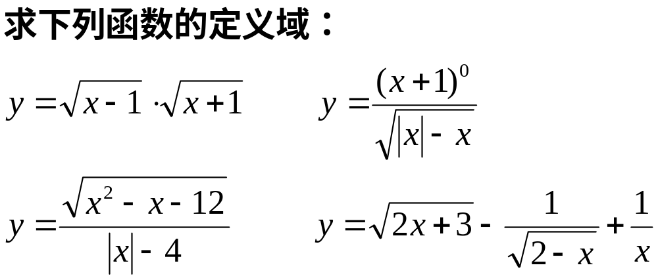
函数定义域
观察法
求函数的定义域，就是使解析式各部分都有意义，一般注意以下几方面：
1、分母不等于零
2、偶次根式中被开方式为非负
3、对y＝x⁰，要求x≠0
如果用已知函数通过有限次四则运算以及有限次复合构造出的新函数，要根据具体问题而定.

Slide 3
抽象函数的定义域
例1：已知f(x)的定义域为[0，2]，求f(x-1)的定义域.
例2：已知f(x+1)的定义域为[0，2]，求f(x)的定义域.
例3：已知f(x-1)的定义域为[0，2]，求f(x+1)的定义域.

Slide 4
抽象函数的定义域
练习1：已知f(x)的定义域为[0,5]，求f(x²-2x-3)的定义域.
练习2：已知f(x+3)的定义域为[-4,5)，求f(2x-3)的定义域.

Slide 5
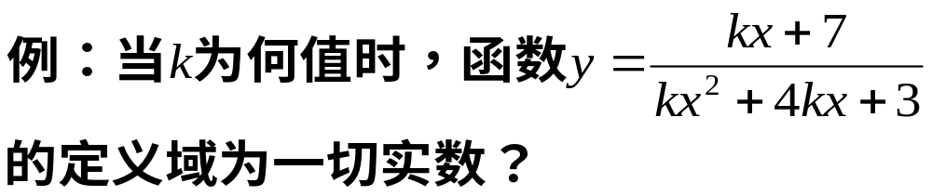

函数定义域的逆向运用
研究二次项系数含有字母的不等式时，要考虑二次项系数是否为零

Slide 6
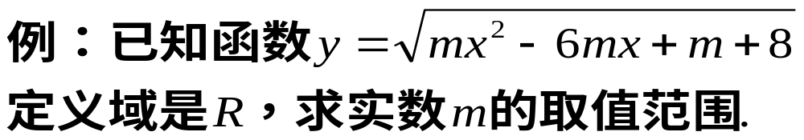
函数定义域的逆向运用

Slide 7

映射的概念
1、A、B有序
2、A中任何一个元素都有象
3、不要求B中每一个元素都有一个原象
4、A中两个或几个元素可以允许有相同的象
（一对一、多对一）
5、一对多不是映射
把函数定义中的两个集合从非空数集扩展到任意元素的集合，就得到映射的概念
给定一个集合A到集合B的映射，且a∈A，b∈B，如果元素a和元素b对应，那么把元素b叫做元素a的象，元素a叫做元素b的原象。
判断下列对应是否映射
  A={1,4,9},B={±1, ±2, ±3},f:开平方
  A=N*,B={0,1,3},f:x除以2得的余数
  A={x|x是三角形},B={y|y>0},f:计算面积
  A={中国,英国,日本},B={伦敦,东京},f:找首都
  A={p|p是直角坐标系中的点},B={(x,y)|x∈R,y∈R},f:建立平面直角坐标系的方法使点与有序实数对对应

Slide 8

作业：
1. 《世纪金榜》19-23
《课时作业本》95-96
备注：有关求值域的问题可以下节课再做
2. 预习下一节《函数的表示法》，有能力的同学提前完成《世纪金榜》相关内容
3. 作业本（下一页）

Slide 9
